Slide 1

Cubing Robot Робот-методист для сборки кубика Рубика
Ученик 10-го класса ГБОУ Школы №1329
Котов Иван

Slide 2


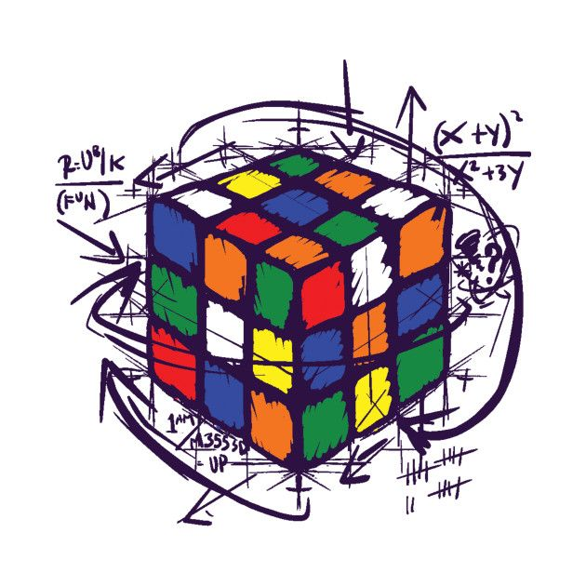
Терминология
Спидкубинг (от англ. speedcubing) — это интеллектуальный вид спорта, заключающийся в сборке кубика Рубика и других головоломок на скорость.
WCA (World Cube Association) - Всемирная Ассоциация Спидкубинга. Организатор всех официальных соревнований по спидкубингу.
Скрамбл кубика Рубика — это последовательность ходов, записанная на языке вращения головоломки, по которой она запутывается (перемешивается).

Slide 3

Введение
Кубик Рубика — это классическая головоломка, популярная среди широкого круга людей всех возрастов. В наши дни кубик вновь набирает популярность, все больше развивается такое направление, как Speedcubing - вид спорта по сборке на время кубика Рубика и некоторых других шарнирных головоломок.
Хотя многие знают о кубике, собрать головоломку без предварительной подготовки практически невозможно, и для этого новичкам требуется помощь.

Slide 4
Постановка проблемы
Существующие курсы по сборке кубика не всегда могут обеспечить достаточный уровень усвоения знаний. В результате чего возникают трудности в отработке теории во время личных тренировок, что впоследствии нередко приводит к разочарованию в себе и в сфере спидкубинга.
Это сказывается как на снижении интереса к последовательному решению сложных задач в обществе в целом, так и на снижении количества спидкуберов и снижению популяризации этой сферы.

Slide 5
Цель проекта
Цель проекта - создание робота-методиста, который поможет новичкам в усвоении новых знаний.
У робота реализован следующий функционал:
Сборка кубика
Правильный скрамбл
Непосредственное вращение каждой стороны
Обучение
Учебно-развлекательные функции (создание узоров и др.)
Взаимодействие пользователя с роботом будет осуществляться через специальное компьютерное приложение.

Slide 6
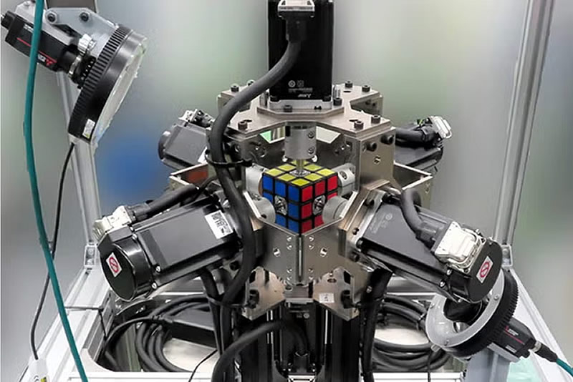
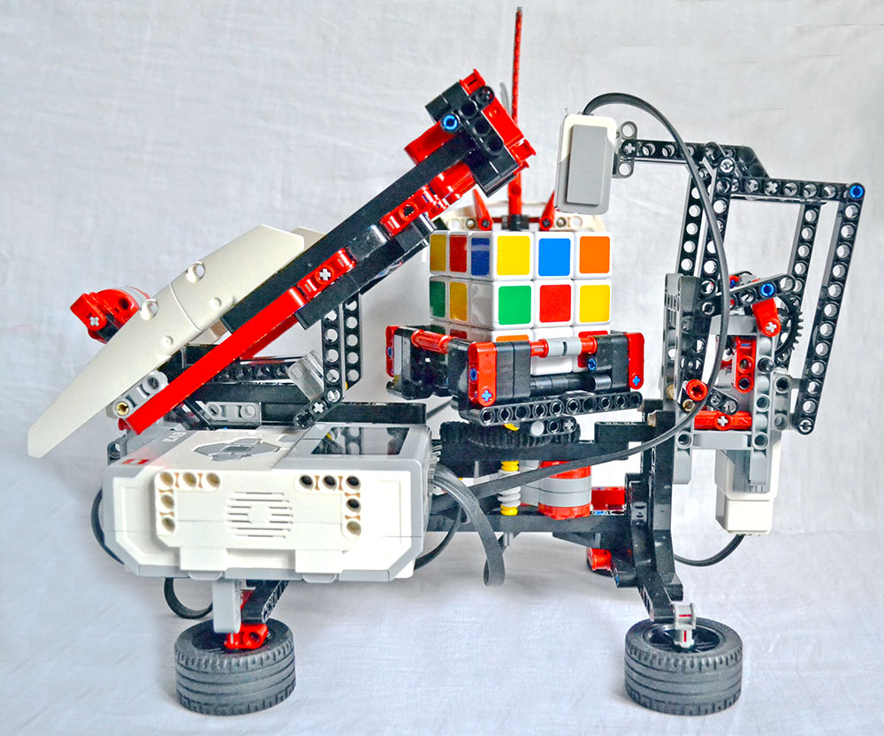
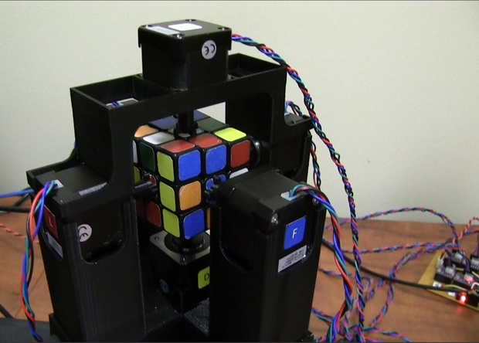
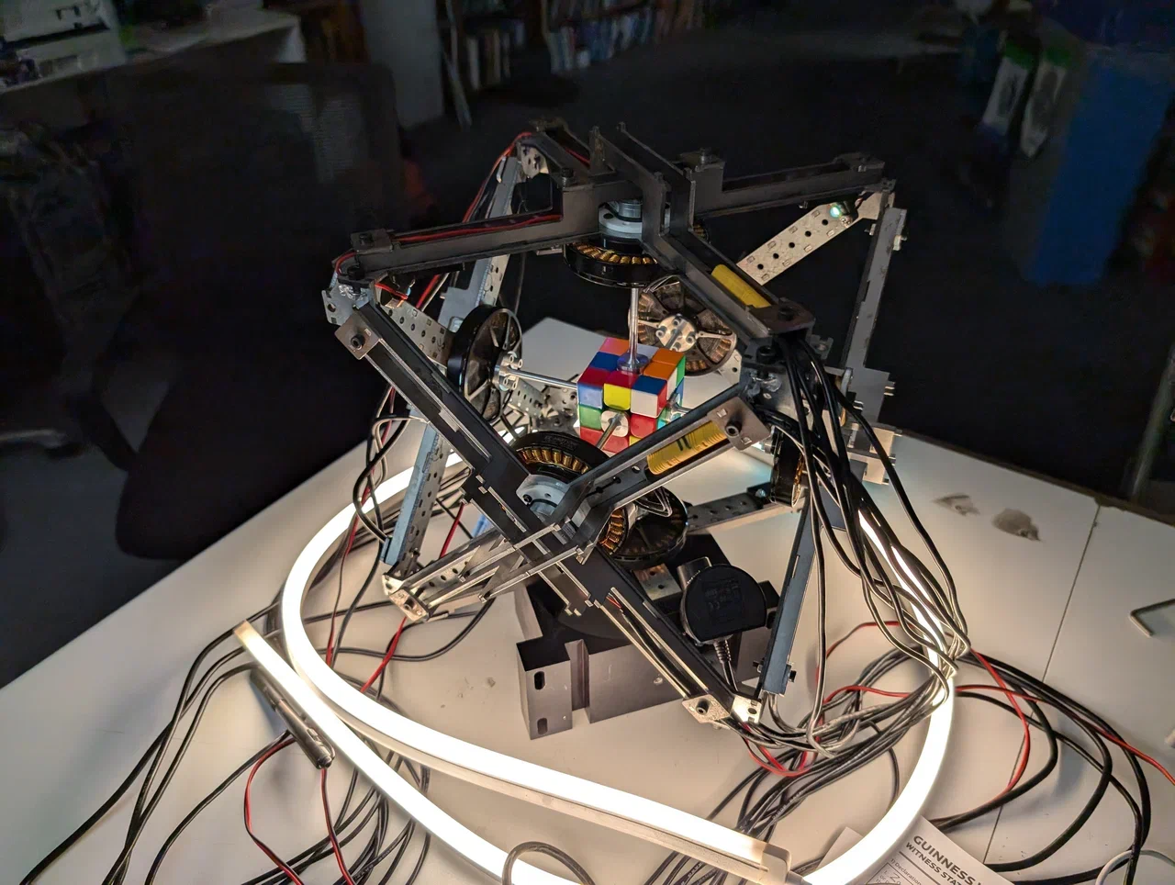
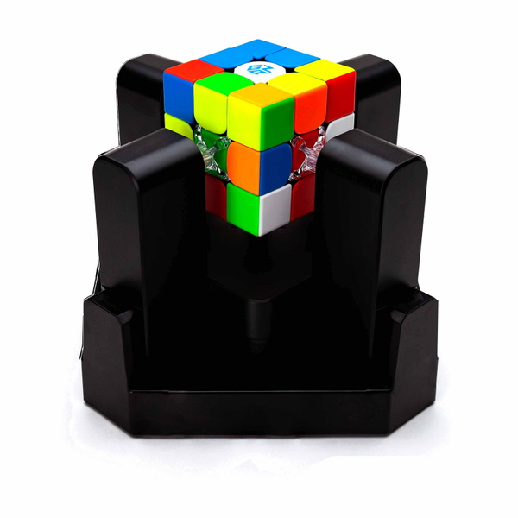
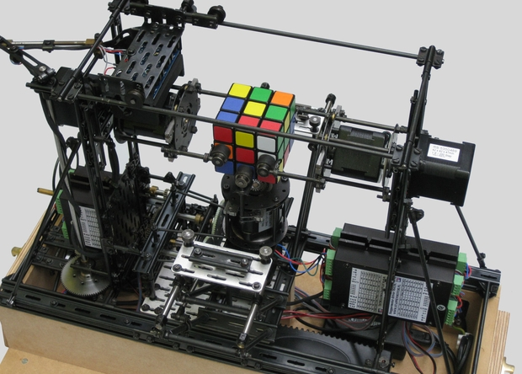
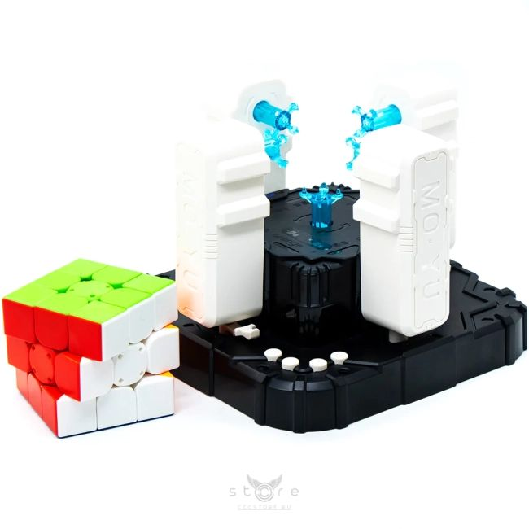
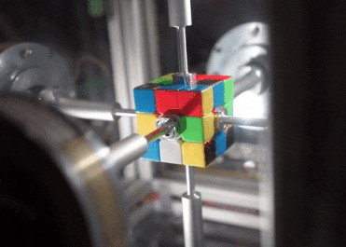
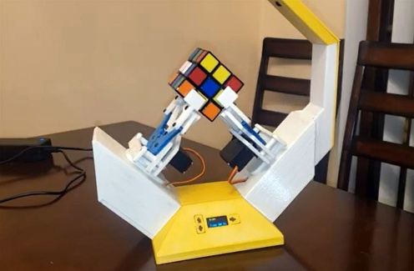
Аналоги

Slide 7
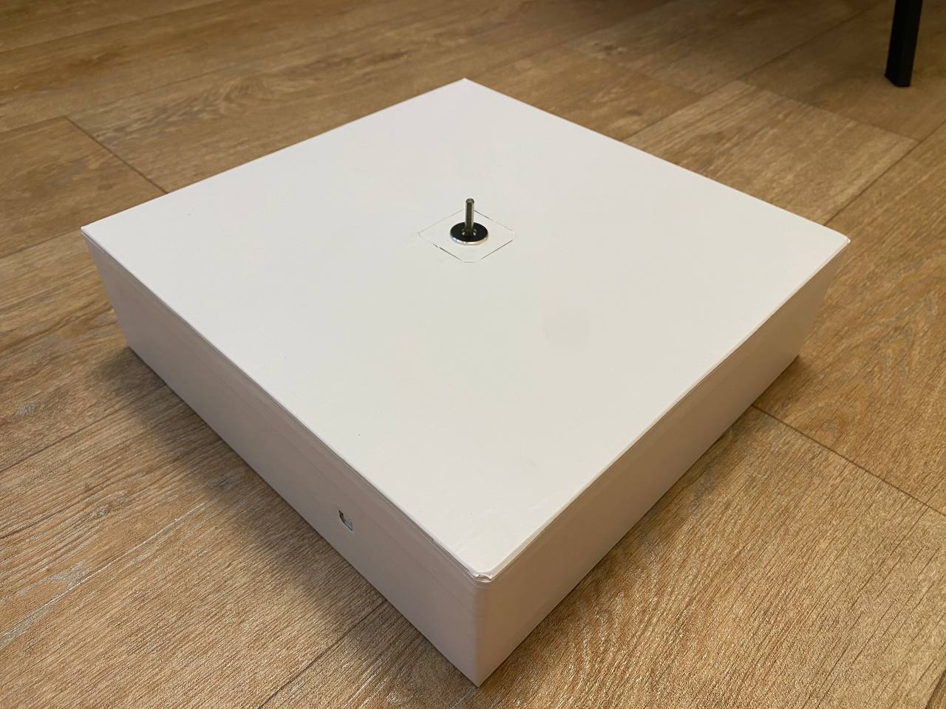
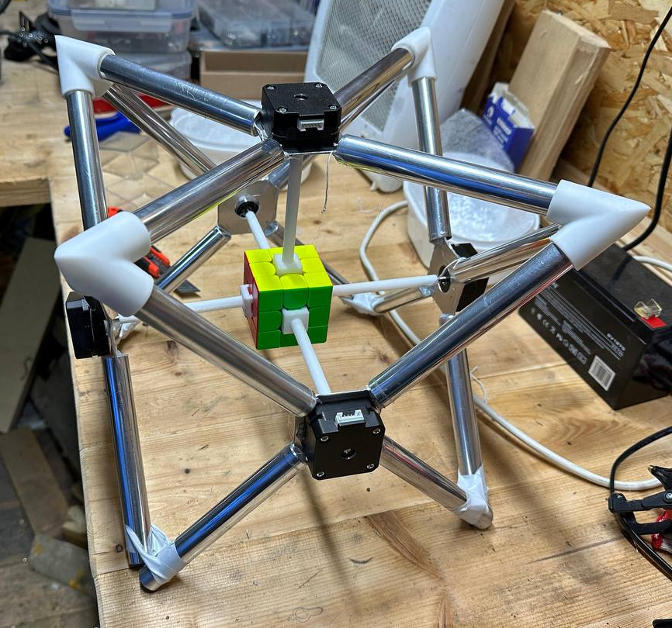
Конструкция робота
Корпус робота состоит из двух основных частей:
Основание, представляющее собой короб из фанеры, в котором находится один из шести моторов и вся электроника
Каркас, состоящий из пяти трубчатых крестовин, в центре которых находятся моторы

Slide 8
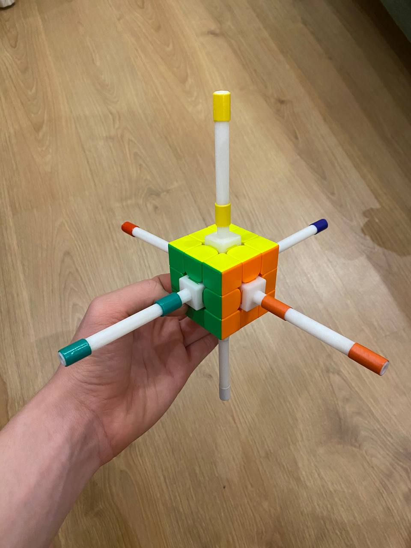
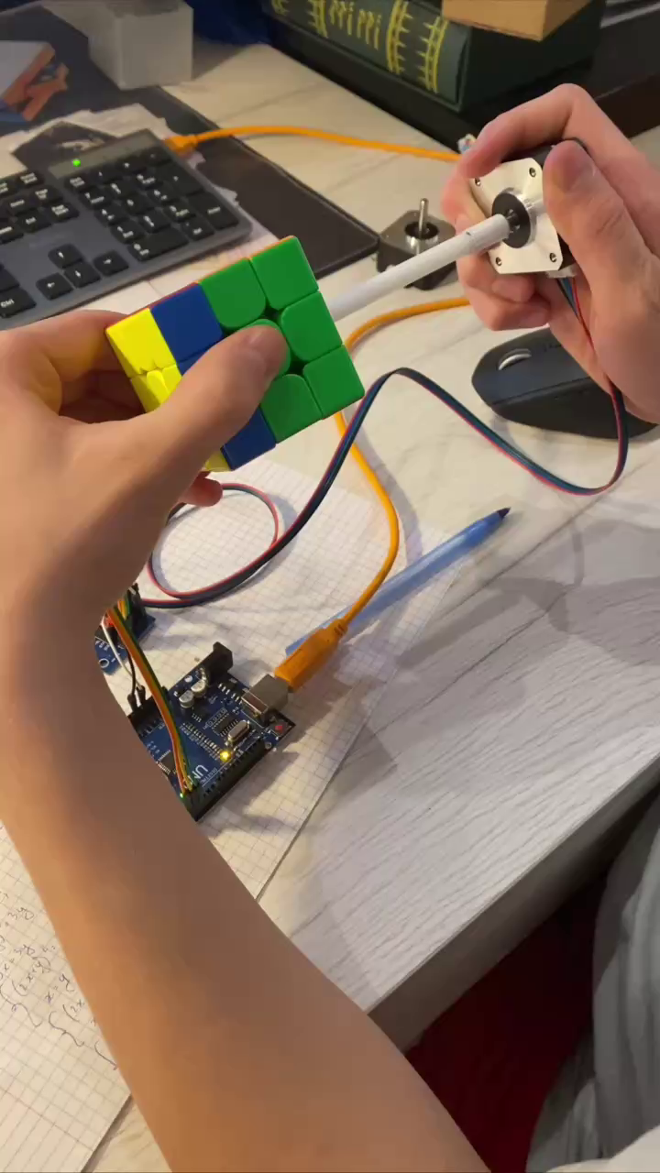
Механизм вращения
Робот вращает кубик при помощи специальных “лапок”, которые обхватывают центры кубика Рубика с каждой из сторон и прикрепляются к моторам. При помощи них моторы могут поворачивать кубик, а длина этих “лапок” обеспечивает хороший обзор кубика, что важно для функции обучения.

Slide 9
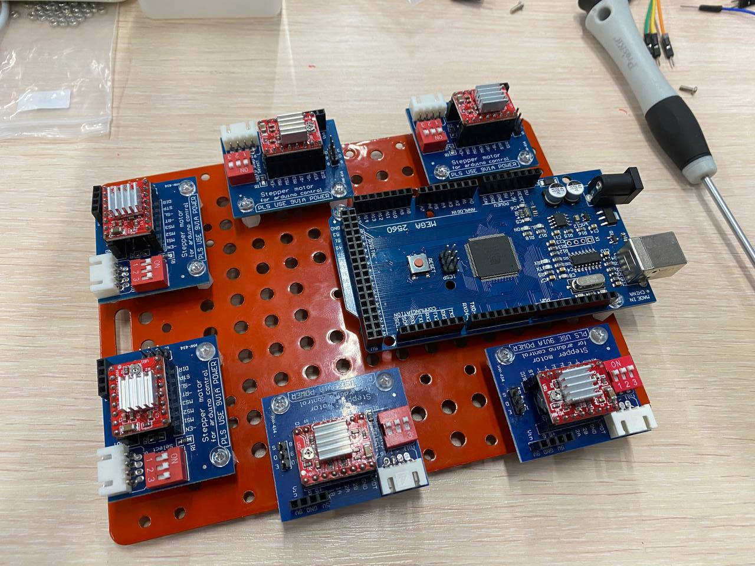
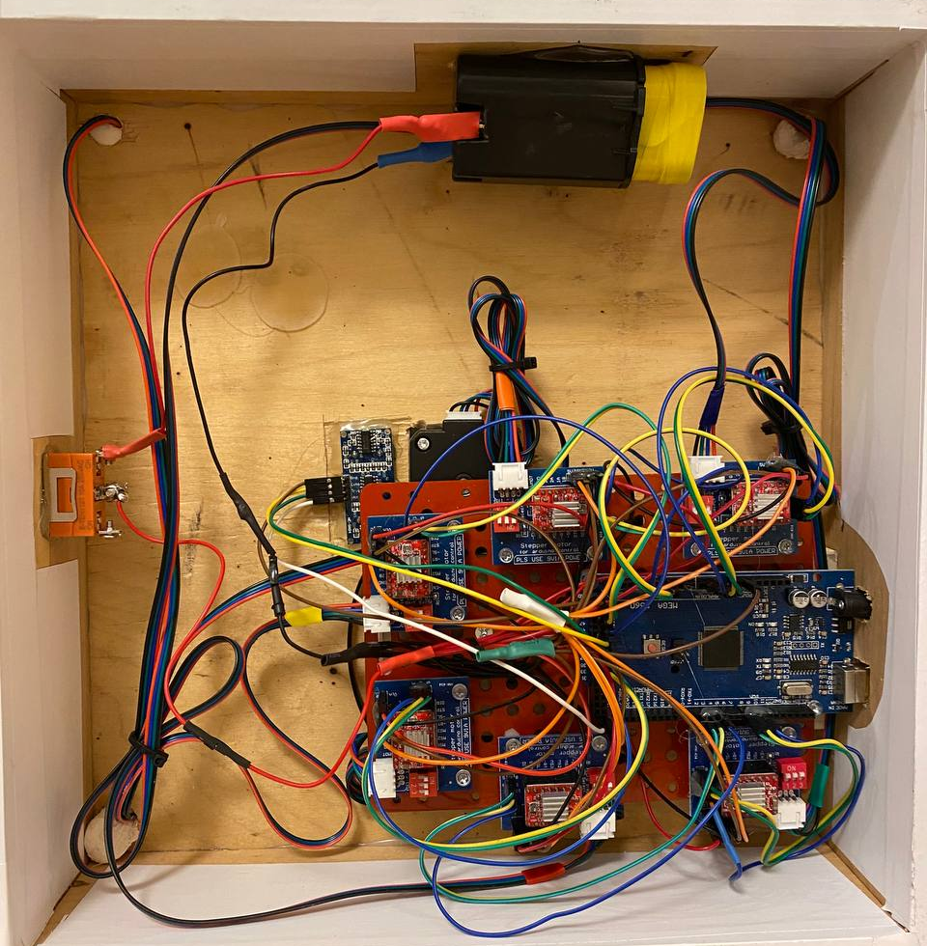
Электроника
Электронная часть робота состоит из следующих компонентов:
Arduino Mega 2560
Драйверы моторов A4988 в специальных модулях для упрощённого управления
Шаговые биполярные моторы Nema 17
Тумблер для отключения питания
Литий-ионные аккумуляторы 18650 (3,7 В, 2000 мА·ч каждый)

Slide 10
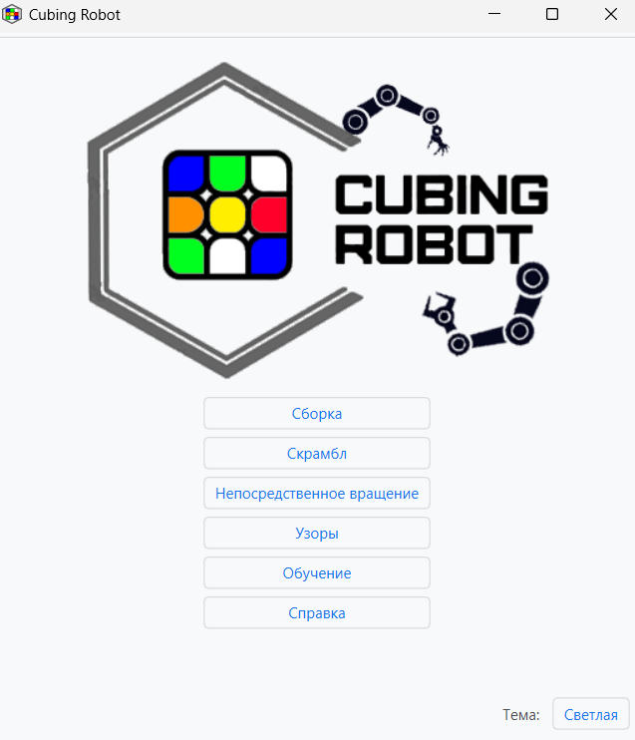
Приложение
Для управления роботом используется специальное приложение, написанное на языке Python с помощью фреймворка PySide6 (PyQt).
В приложении реализованы следующие функции:
Сборка кубика Рубика: функция принимает конфигурацию кубика, полученную посредством ручного ввода, и возвращает последовательность движений
Правильный скрамбл кубика
Непосредственное вращение граней кубика
Составление узоров на кубике
Обучение

Slide 11
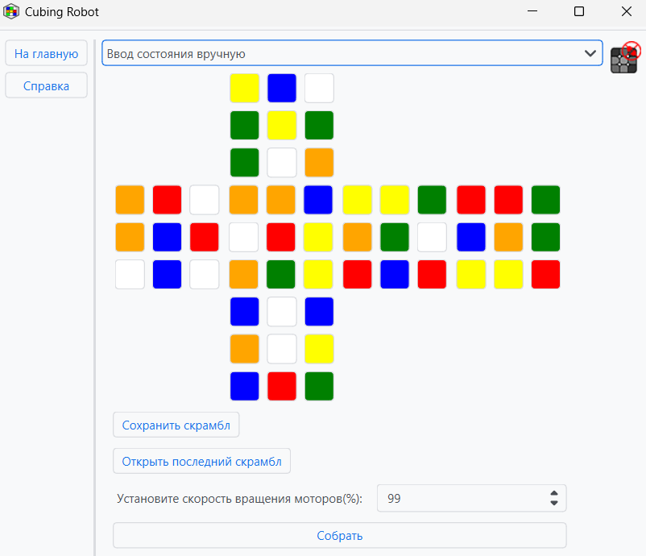
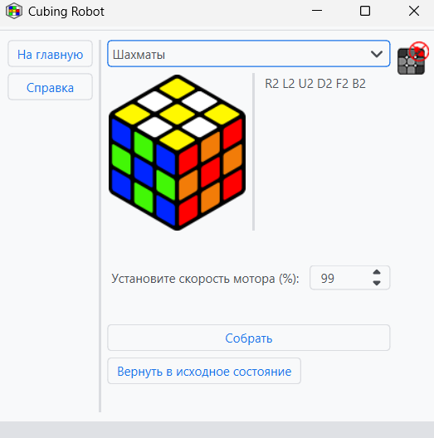
Приложение
Приложение общается с роботом через Serial-порт, передавая роботу закодированную последовательность движений. Робот в свою очередь поворачивает моторы в переданной последовательности

Slide 12
Перспективы развития
Добавление в робота двух модулей камер для анализа состояния кубика, а также подсветки кубика для лучшей дифференциации цветов.
Переработка схемы устройства, разводка и трассировка специальной платы управления.
Добавление в схему одноплатного компьютера Orange Pi Zero 3 для обработки изображения с камер и реализации второй версии программного обеспечения
Разработка второй версии программного обеспечения: приложение для управления роботом будет представлено WEB-сервером
Расширение программы обучения, добавление новых алгоритмов и теории по новым методам

Slide 13
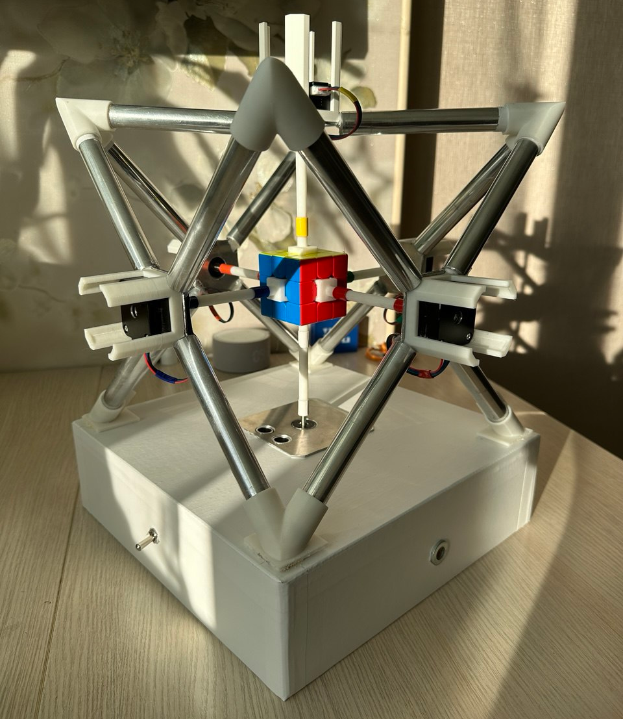
Заключение
В заключении хочется сказать, что проект получился успешным. В процессе разработки я увеличил свои знания в областях программирования, механики, математики и электроники. С учётом функционала робота и лаконичного дизайна проект действительно может составить конкуренцию аналогам и помочь новичкам спидкубинга достичь высоких результатов в этой сфере деятельности.

Slide 14

Репозиторий проекта на GitHub

Slide 15

Спасибо за внимание!

Slide 16
Алгоритм Герберта Коцембы
Алгоритм Герберта Коцембы — это метод решения кубика Рубика, который позволяет быстро находить короткие, субоптимальные решения.
Работа алгоритма построена так: в компьютер вводят описание конкретного кубика (расположение и ориентацию всех кубичков). После этого машина ищет и запоминает лучшие (не более 13 ходов) пути для достижения промежуточного состояния, а затем для самого короткого из них включается второй этап. Если суммарная длина полученной после этого операции больше 21 хода, компьютер возвращается к первому этапу и пытается найти более короткое решение на базе другого промежуточного состояния, возможно, увеличив длину первого этапа.
В 2010 году Томас Рокики, Герберт Коцемба, Морли Дэвидсон и Джон Детридж объявили о доказательстве того, что любая конфигурация кубика Рубика может быть решена не более чем в 20 ходов.
Именно этот комьютерный алгоритм использует моё приложение для составления алгоритма сборки кубика Рубика по его состояния.

Slide 17


Алгоритм Герберта Коцембы
Сканируйте QR-код, чтобы узнать больше о данном алгоритме:
Статья в Википедии
“Математика кубика Рубика”
Вырезка из газеты

